Slide 1




Алгоритми за търсене
Увод в алгоритмите
Учителски екип
Обучение за ИТ кариера
https://it-kariera.mon.bg/e-learning/

Slide 2

Съдържание
Типове търсене и тяхното приложение
Последователно търсене
Двоично търсене
Търсене чрез интерполация

Slide 3

Алгоритъм за търсене
Алгоритъм за търсене == алгоритъм за намиране на елемент с указани свойства всред колекция от елементи
Различни типове алгоритми за търсене
За виртуални пространства за търсене
Удовлетворяващи дадени математически равенства
Опит за ползване на частично знание за структура
За подструктура на дадена структура
Граф, низ, крайна група
Търсене на min / max на функция и т.н.

Slide 4
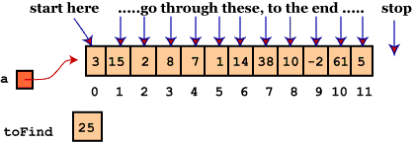
Последователно (линейно) търсене
Последователно (или линейно) търсене (linear search) намира определена стойност в списък (онагледяване)
Проверява всеки от елементите
Един по един, последователно
Докато открием желания
Най-лошо и средно изпълнение: O(n)
for each item in the list:
if that item has the desired value,
return the item's location
return nothing

Slide 5
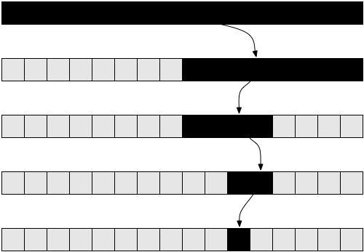
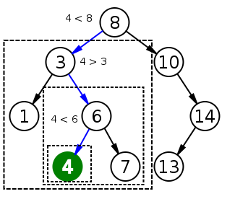
Двоично търсене
Двоичното търсене (binary search) намира елемент в подредена структура от данни
На всяка стъпка, сравнява въведеното със средния елемент
Алгоритъмът продължава да търси в лявата или дясната подструктура
Обичайно изпълнение: O(log(n))
Вижте онагледяването

Slide 6
Двоично търсене (рекурсивно)
int BinarySearch(int arr[], int key, int start, int end) {
if (end < start)
return KEY_NOT_FOUND;
else {
int mid = (start + end) / 2;
if (arr[mid] > key)
return BinarySearch(arr, key, start, mid - 1);
else if (arr[mid] < key)
return BinarySearch(arr, key, mid + 1, end);
else
return mid;
}
}

Slide 7
Двоично търсене (с итерация)
int BinarySearch(int arr[], int key, int start, int end) {
while (end >= start) {
int mid = (start + end) / 2;
if (arr[mid] < key)
start = mid + 1;
else if (arr[mid] > key)
end = mid - 1;
else
return mid;
}
return KEY_NOT_FOUND;
}

Slide 8
Търсене чрез интерполация
Търсене чрез интерполация (Interpolation search) == алгоритъм за търсене по даден ключ в подреден индексиран масив
Подобно на това как хората търсят в телефонен указател
Изчислява къде в оставащата част трябва да е търсения елемент
Двоичното търсене винаги избира средния елемент
Може да имаме по-добро попадение, например Ангел трябва да е в началото, а не в средата на телефонния указател, нали?
Обичайният случай: log(log(n)), Най-лошия: O(n)
http://youtube.com/watch?v=l1ed_bTv7Hw

Slide 9
Търсене чрез интерполация – примерна реализация
int InterpolationSearch(int[] sortedArray, int key) {
int low = 0;
int high = sortedArray.Length - 1;
while (sortedArray[low] <= key && sortedArray[high] >= key) {
int mid = low + ((key - sortedArray[low]) * (high - low))
/ (sortedArray[high] - sortedArray[low]);
if (sortedArray[mid] < key)
low = mid + 1;
else if (sortedArray[mid] > key)
high = mid - 1;
else
return mid;
}
if (sortedArray[low] == key) return low;
else return KEY_NOT_FOUND;
}

Slide 10

Обобщение
Алгоритмите за търсене намират широко приложение
Последователното търсене се използва за неподредени списъци
Двоичното търсене е за сортирани списъци, на всяка стъпка изключваме половината елементи
Търсенето чрез интерполация е дори още по-бързо, изчисляваме къде е елемента

Slide 11
Алгоритми за търсене
https://it-kariera.mon.bg/e-learning/

Slide 12




Министерство на образованието и науката (МОН)
Настоящият курс (презентации, примери, задачи, упражнения и др.) е разработен за нуждите на Национална програма "Обучение за ИТ кариера" на МОН за подготовка по професия "Приложен програмист"
Курсът е базиран на учебно съдържание и методика, предоставени от фондация "Софтуерен университет" и се разпространява под свободен лиценз CC-BY-NC-SA

